Slide 1

Proceso de datos sucios a datos limpios

Slide 2
SEMANA 3

Slide 3



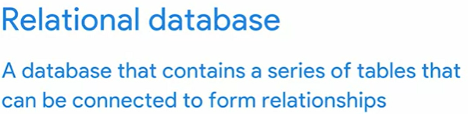




Como analista de datos, tendrás que manejar muchos datos, y SQL es una de las herramientas que pueden facilitarte mucho el trabajo. SQL es la principal forma en que los analistas de datos extraen datos de las bases de datos

Slide 4
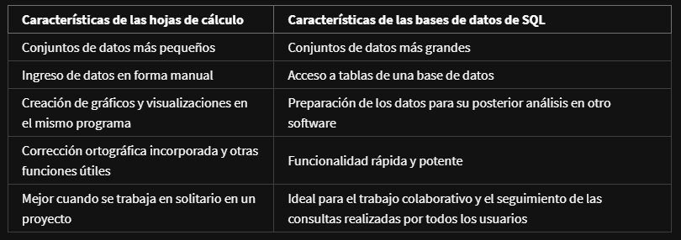
¿Funciones y fórmulas de las hojas de cálculo o consultas SQL?
En primer lugar, hay que pensar en dónde residen los datos. Si se almacenan en una base de datos, entonces SQL es la mejor herramienta para el trabajo. Pero si se almacenan en una hoja de cálculo, entonces habrá que realizar el análisis en esa hoja de cálculo.

Slide 5

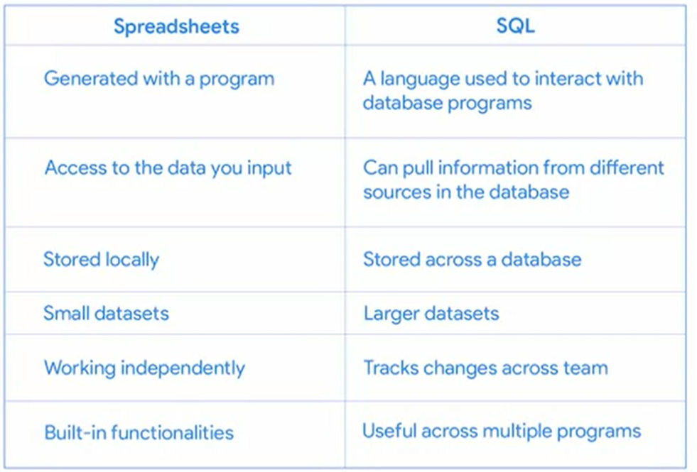

Slide 6
Dialectos de SQL y sus usos
SQL Is the Language for Talking to Databases
A database is a computer program that can store and process large amounts of data. There are many different vendors of databases. PostgreSQL, MySQL, Oracle, and SQL Server are all database products by different vendors. SQL is the programming language used to talk to these databases, and each database product has its own variant of SQL. We call these variants SQL dialects.
Are SQL dialects compatible? Learning SQL and its dialects is like learning English as a foreign language. If you learn “English,” you’ll be able to talk to everyone who speaks English, but maybe you won’t understand some idioms or regional accents.
If you learn “SQL,” you’ll be able to talk to most databases. If you learn a vendor-specific dialect of SQL, then some of its syntax or functions may not work in a different database.

Slide 7
Como analista de datos júnior, es importante saber que existen ligeras diferencias entre los dialectos. Pero si dominas el SQL estándar, que es el dialecto con el que trabajarás en este programa, estarás preparado para utilizar SQL en cualquier base de datos.
Más información
Puede que no necesites conocer todos los dialectos de SQL, pero es útil saber que existen. Si estás interesado en aprender más sobre los dialectos de SQL y cuándo se utilizan, puedes consultar estos recursos para obtener más información:
El blog de LearnSQL, ¿Qué es un dialecto SQL y cuál deberías aprender?
El artículo de Software Testing Help, Diferencias entre SQL Vs MySQL vs SQL Server
El blog de Datacamp, SQL Server, PostgreSQL, MySQL... ¿Cuál es la diferencia? ¿Por dónde empiezo?Nota que hay un error en este artículo del blog. En la tabla comparativa se indica incorrectamente que SQlite utiliza subconsultas en lugar de funciones de ventana. Consulta la documentación de las funciones de ventana de SQLite para una aclaración adecuada.
El tutorial de SQL Tutorial, ¿Qué es SQL?

Slide 8
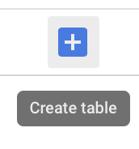
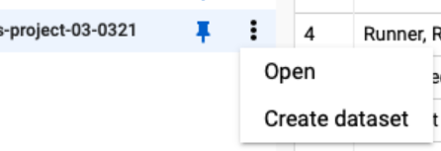
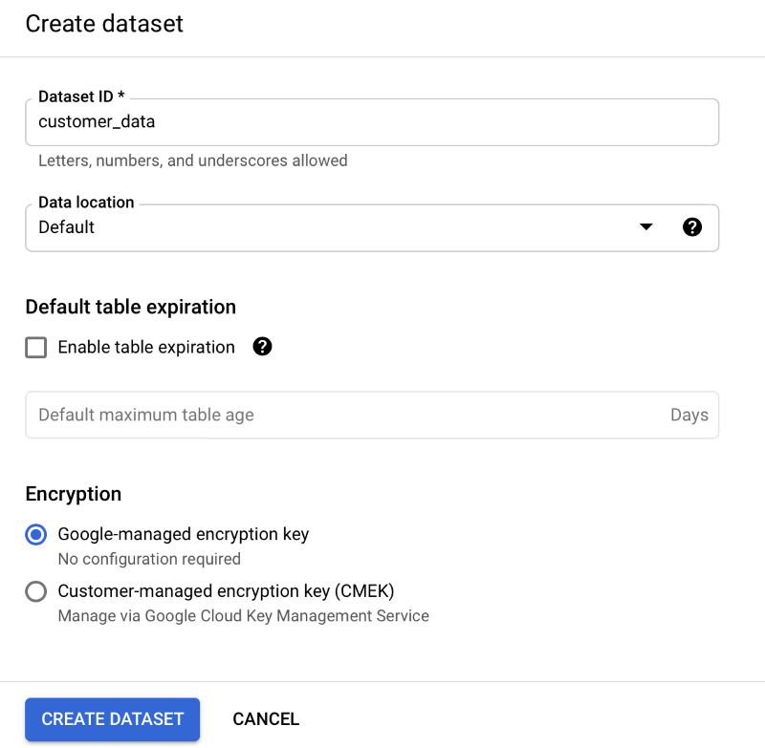
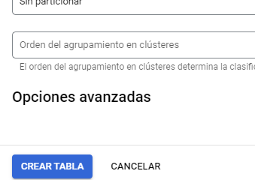
Cargar el conjunto de datos del cliente en BigQuery
Archivo CSV
Abre tu consola de BigQuery y haz clic en el proyecto al que quieres subir los datos.

Slide 9
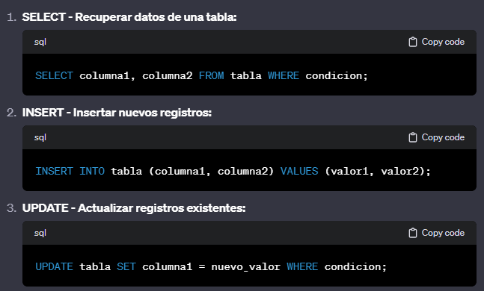
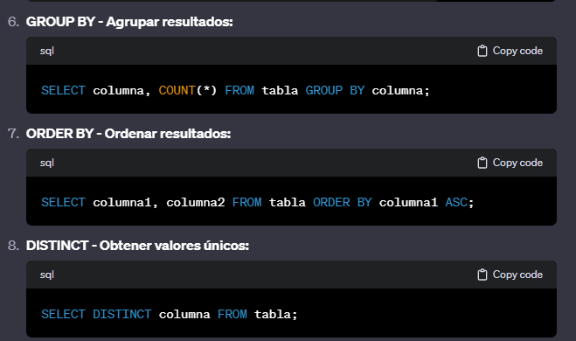
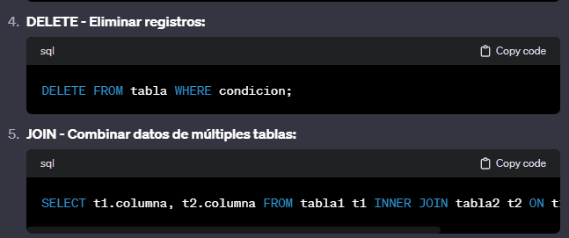
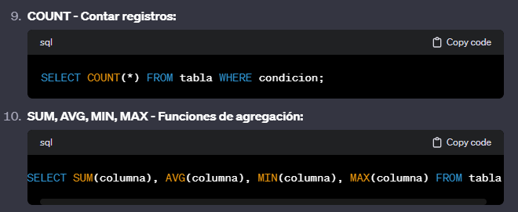
Consultas SQL más utilizadas

Slide 10





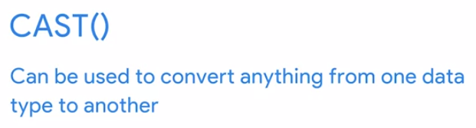
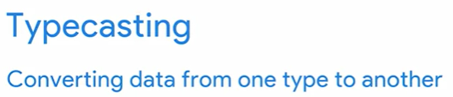
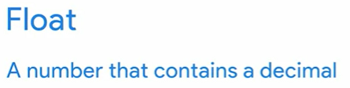


Slide 11
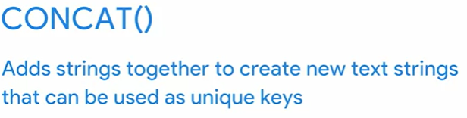

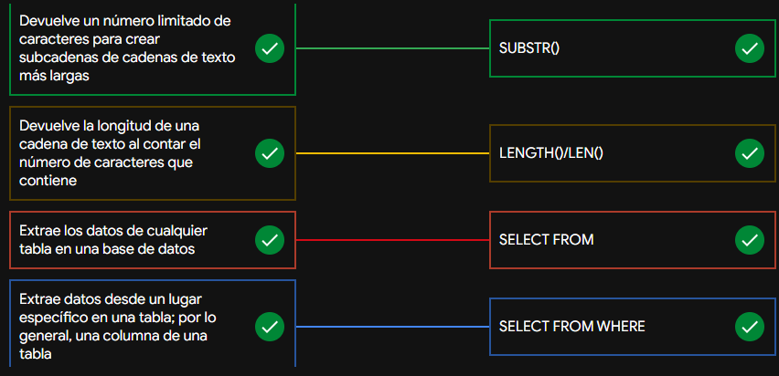

Slide 12
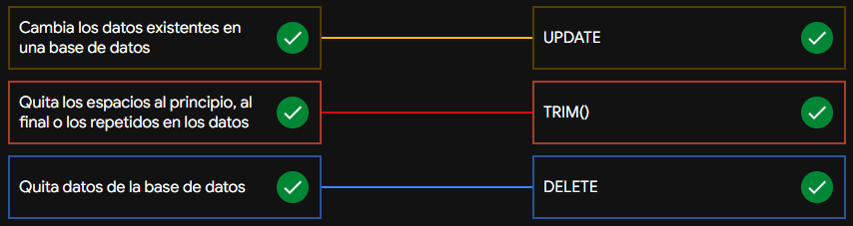
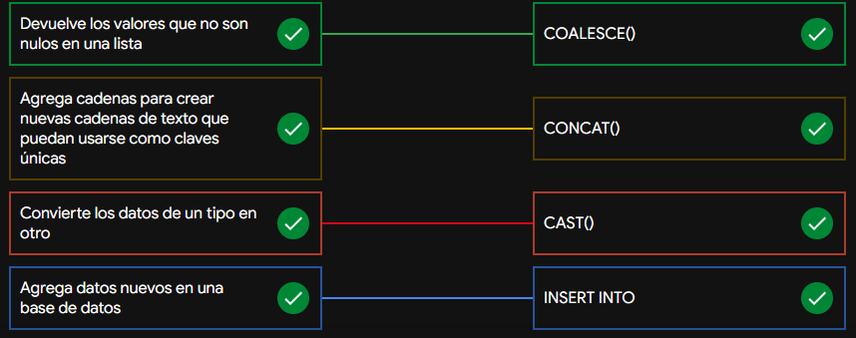

Slide 13
Hasta ahora, has conocido muchas herramientas diferentes disponibles en SQL. A modo de repaso, has aprendido a realizar tareas como:
Obtener datos de una tabla usando instrucciones SELECT.
Desduplicar datos usando comandos como DISTINCT y COUNT + WHERE.
Manipular datos de cadenas con TRIM(), SUBSTR y LENGTH.
Crear/eliminar tablas con CREATE TABLE y DROP TABLE.
Cambiar los tipos de datos con CAST.

Slide 14
SEMANA 4

Slide 15
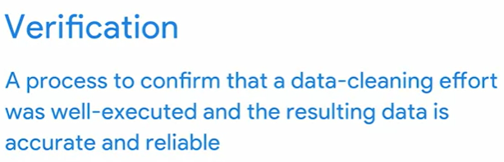
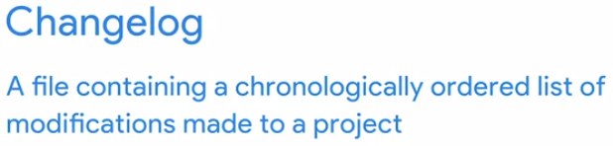
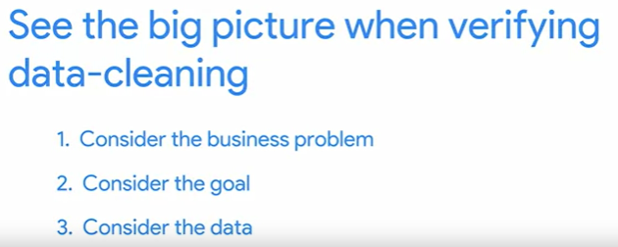
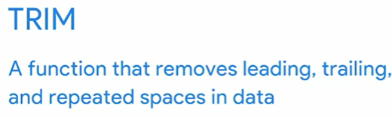
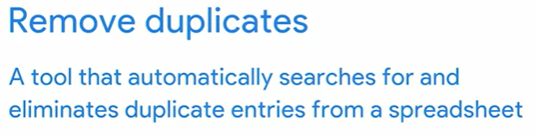

Slide 16
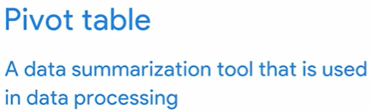
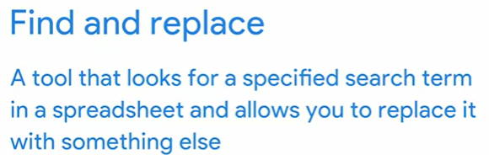
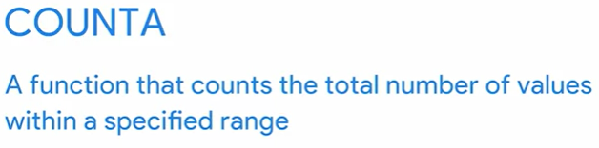
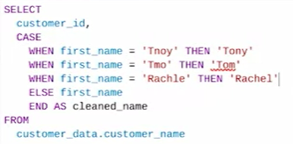
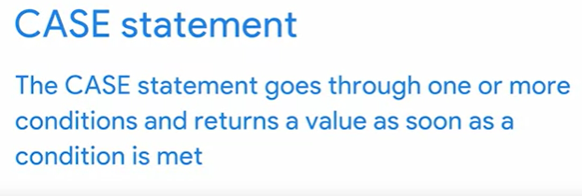

Slide 17
Corregir los problemas más comunes
Asegúrate de haber identificado y corregido los problemas más comunes, que incluyen:
Fuentes de errores: ¿Utilizaste las herramientas y las funciones correctas para encontrar la fuente de los errores en tu conjunto de datos?
Datos nulos: ¿Buscaste DATOS NULOS utilizando el formato condicional y los filtros?
Palabras mal escritas: ¿Localizaste todas las palabras mal escritas?
Números mal escritos: ¿Revisaste dos veces que tus datos numéricos hayan sido ingresados correctamente?
Espacios y caracteres extra: ¿Eliminaste los espacios y caracteres extra utilizando la función TRIM?
Duplicados: ¿Eliminaste los duplicados en las hojas de cálculo utilizando la función Quitar duplicados o DISTINCT en SQL?
Error de coincidencia de tipos de datos: ¿Revisaste que los datos numéricos, las fechas y las cadenas de datos tengan el tipo correcto?
Cadenas desordenadas (incoherentes): ¿Te aseguraste de que todas tus cadenas sean coherentes y significativas?
Formatos de fecha desordenados (incoherentes): ¿Diste formato a las fechas de forma uniforme en todo el conjunto de datos?
Etiquetas engañosas de variables (columnas): ¿Asignaste nombres significativos a tus columnas?
Datos truncados: ¿Comprobaste si había datos truncados o faltantes que debieran ser corregidos?
Lógica de negocios: ¿Comprobaste si los datos tienen sentido dados tus conocimientos del negocio?

Slide 18
Repasa el objetivo de tu proyecto
Cuando hayas terminado estas tareas de limpieza de datos, sería una buena idea revisar el objetivo de tu proyecto y confirmar que tus datos todavía están alineados con ese objetivo. Este es un proceso continuo que realizarás durante todo tu proyecto; pero hay tres pasos que puedes tener en cuenta mientras piensas en esto:
Confirmar el problema del negocio
Confirmar el objetivo del proyecto
Verificar que los datos pueden resolver el problema y que están alineados con el objetivo

